Slide 1
DIRECCIÒN DE EDUCACIÒN
INFORME MENSUAL
DICIEMBRE
ADMINISTRACIÒN 2015-2018

Slide 2
Servicios y Atención Ciudadana
Se ha realizado la Atención Ciudadana así como de Directivos y Maestros de los Planteles Educativos de Nivel Básico, Medio Superior y Superior para atender sus necesidades.
Se atendió un total 207 personas en la Dirección de Educación son los siguientes servicios que ofrecemos :
Programa de Becas
Programa de Prepa Abierta
Programa del INEA
Orientación Educativa
Apoyo para Reubicación de alumnos y cambios de turno

Slide 3
Becas
Se atendieron a 318 alumnos de nivel medio superior y superior, a los que se les apoyo con Becas en las Diferentes Universidades, Preparatorias e Institutos Educativos, para que sigan con su educación.

Slide 4
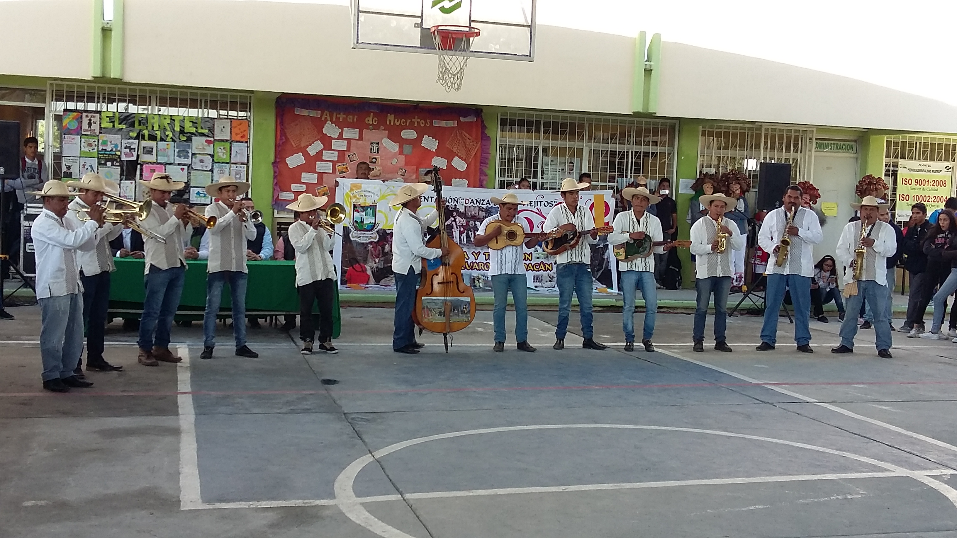
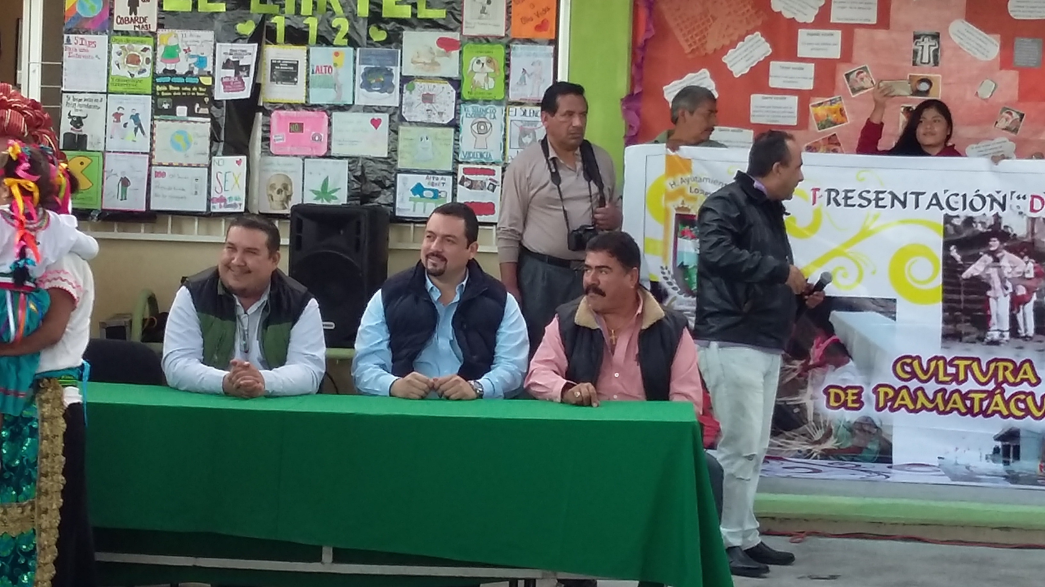
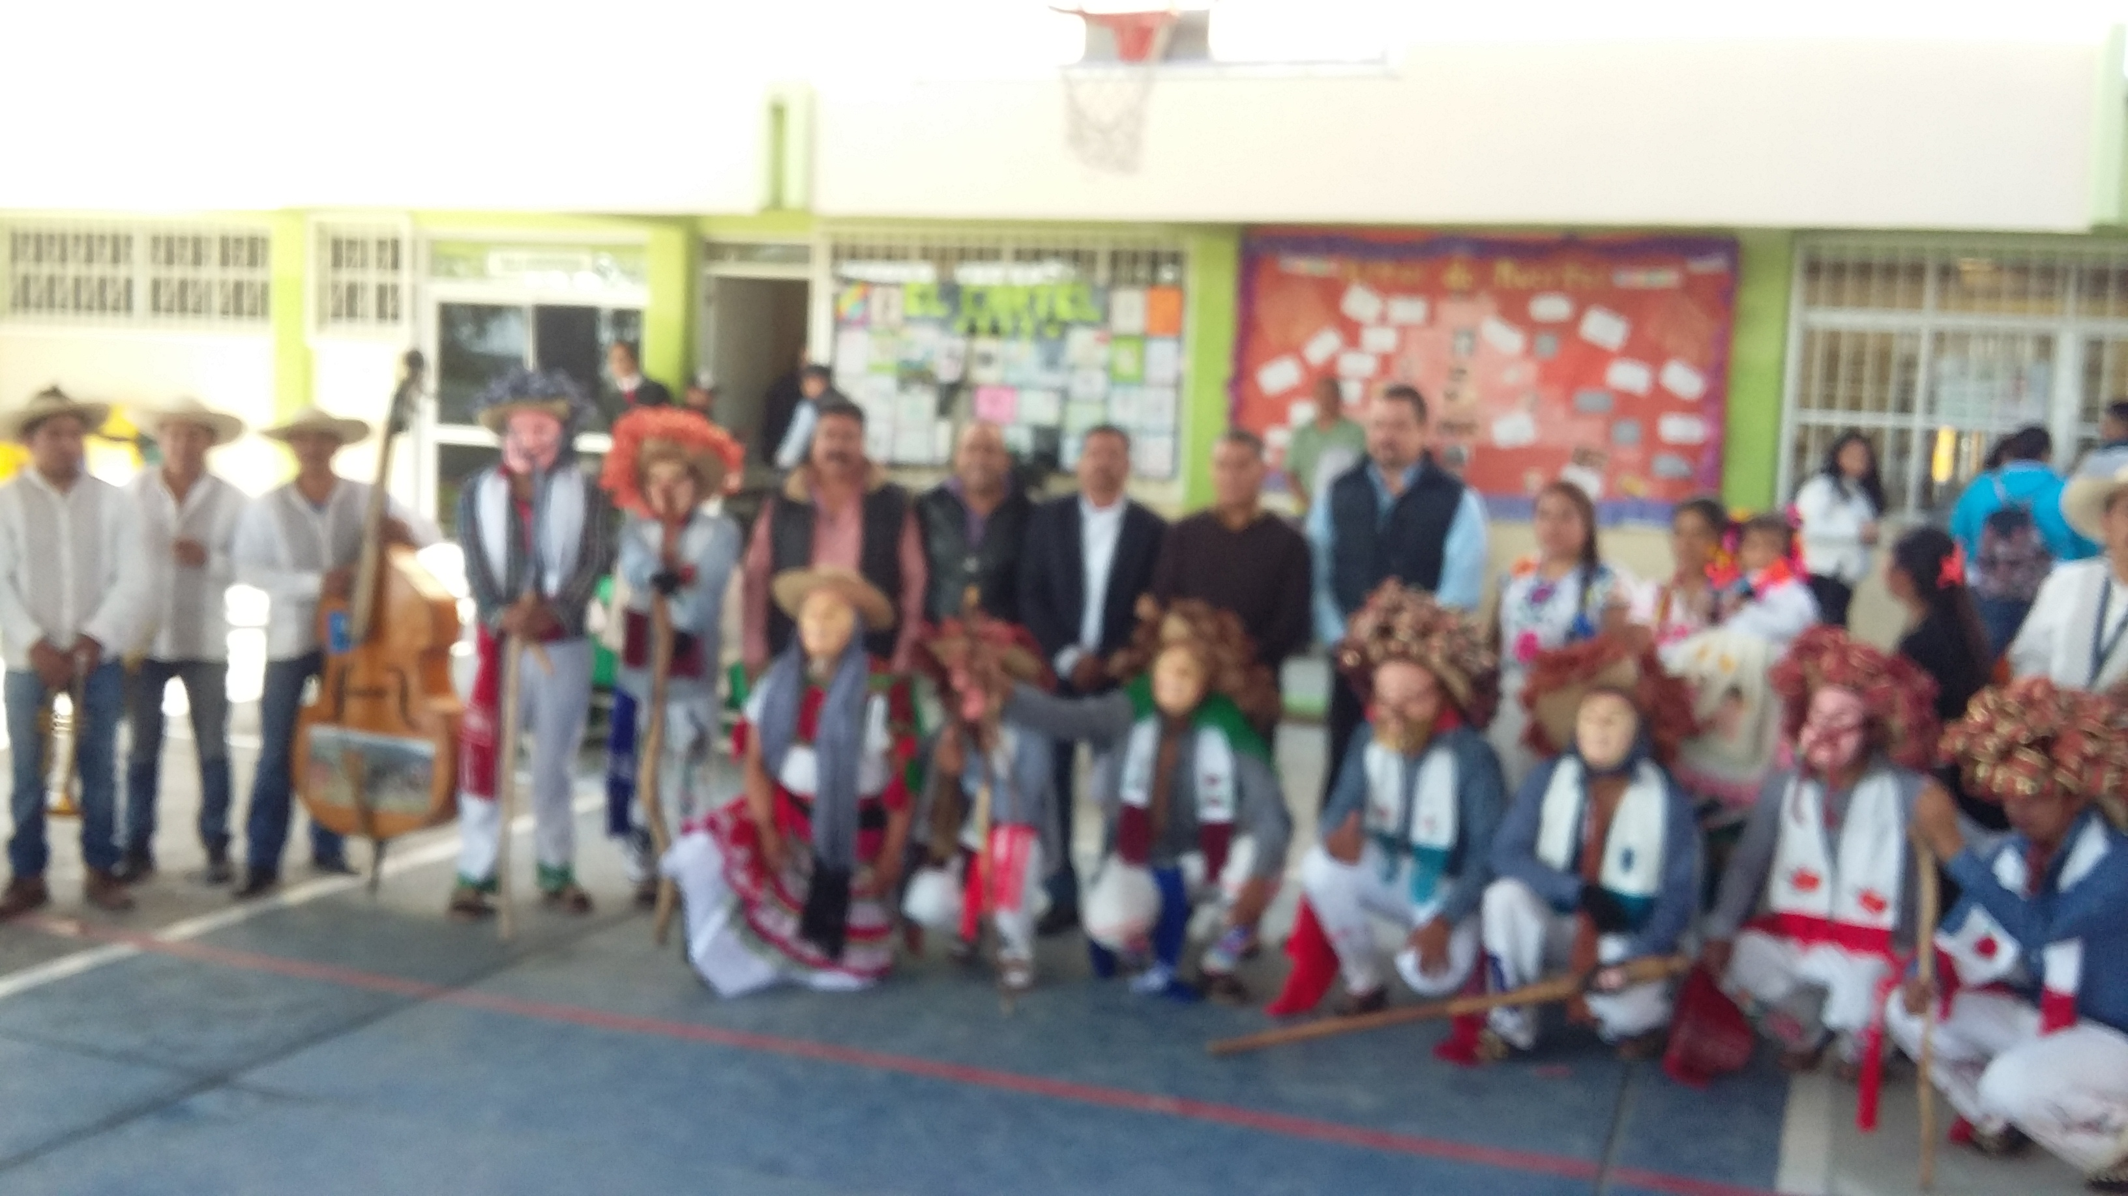
Visitando Planteles Educativos
Evento organizado por la dirección de Educación y Cultura ( Cultura y tradición de Pamatacuro, Michoacán.) llevando el evento a las instalaciones de el CONALEP Benjamín Salinas Westrup.

Slide 5
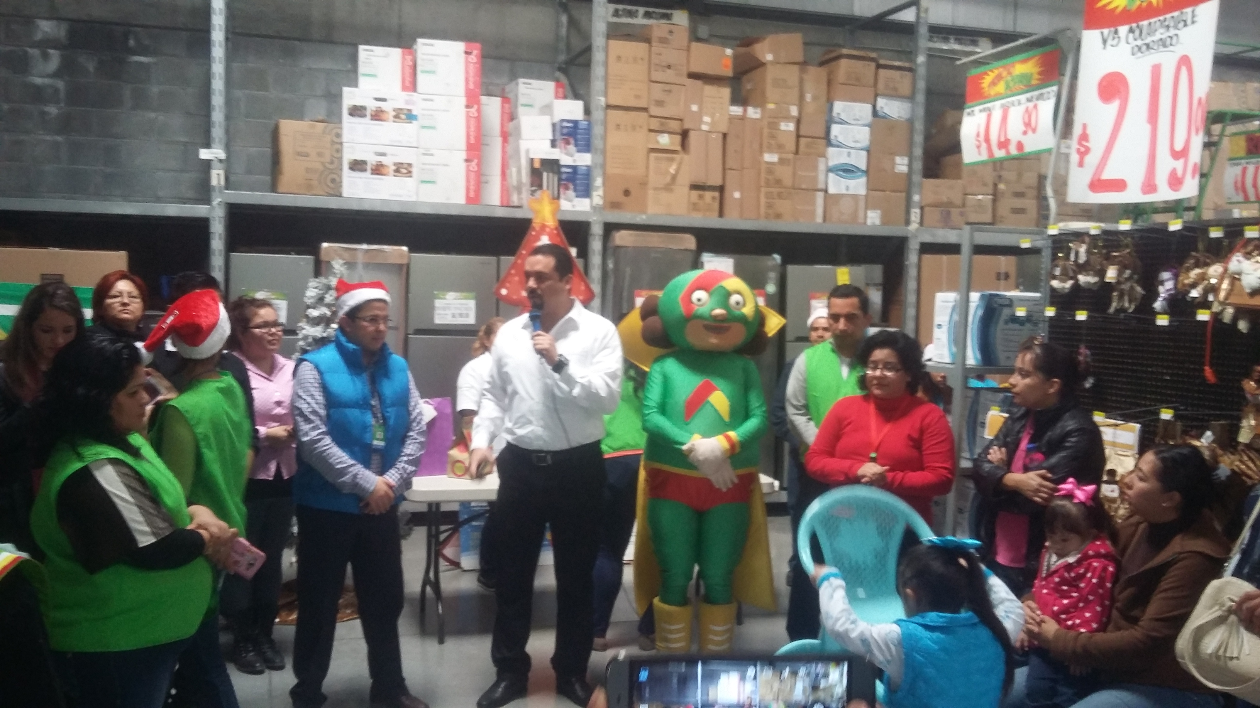
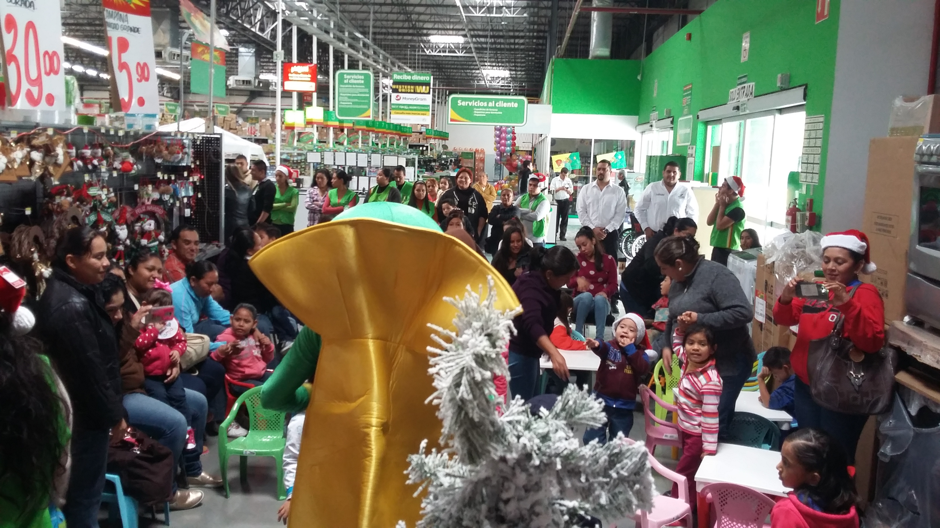
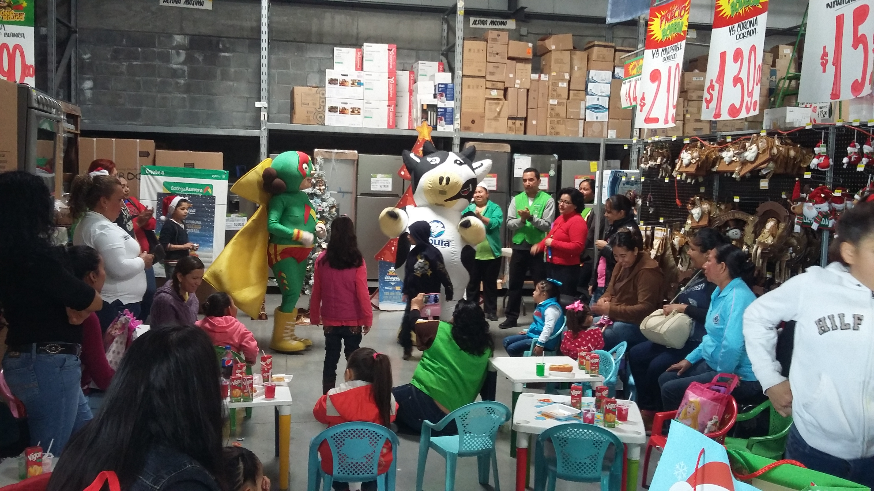
Posada Navideña
Organizada por Bodega Aurrera Carretera Reynosa en Coordinación con la Dirección de Educación a los niños del C.A.M Amelia González

Slide 6
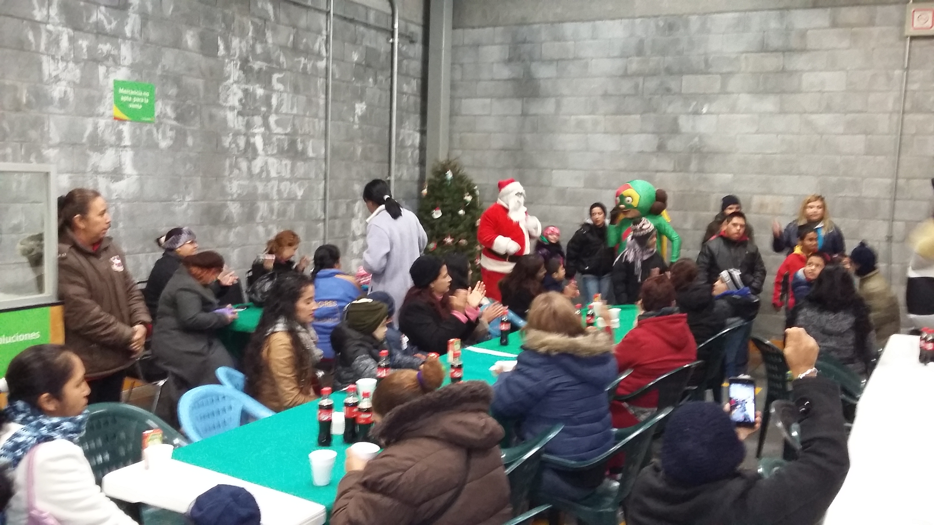
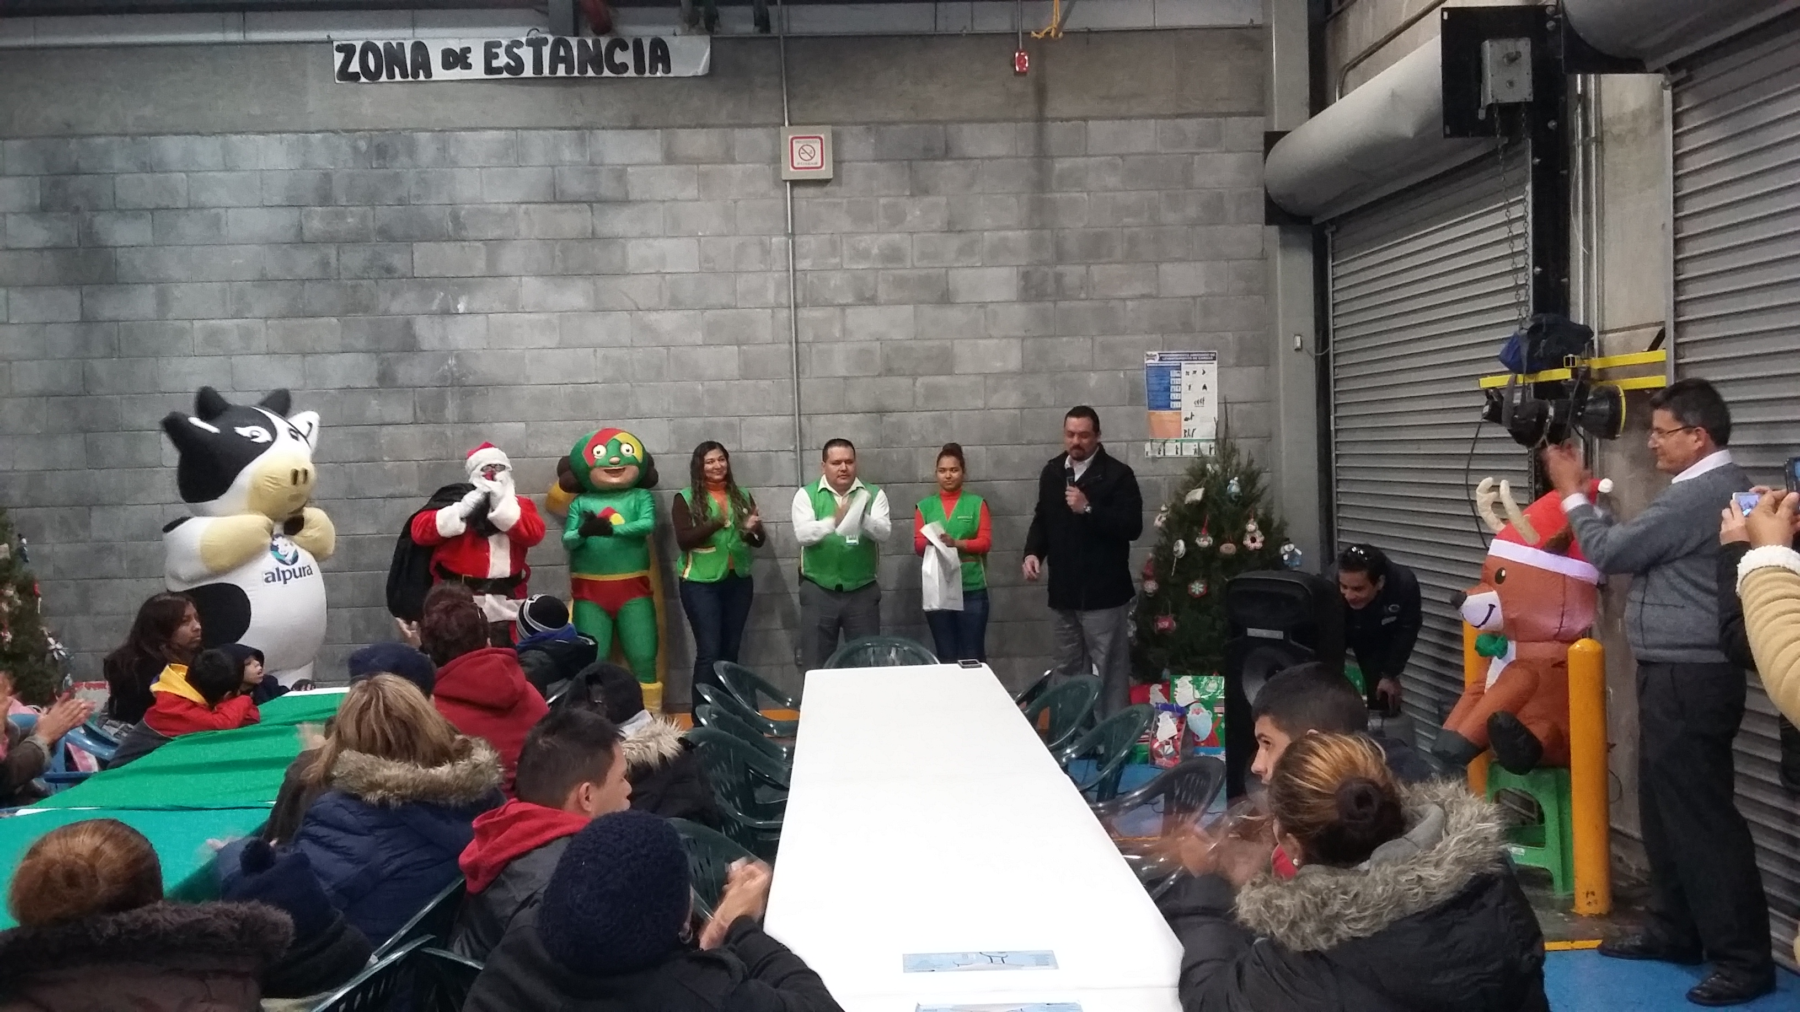
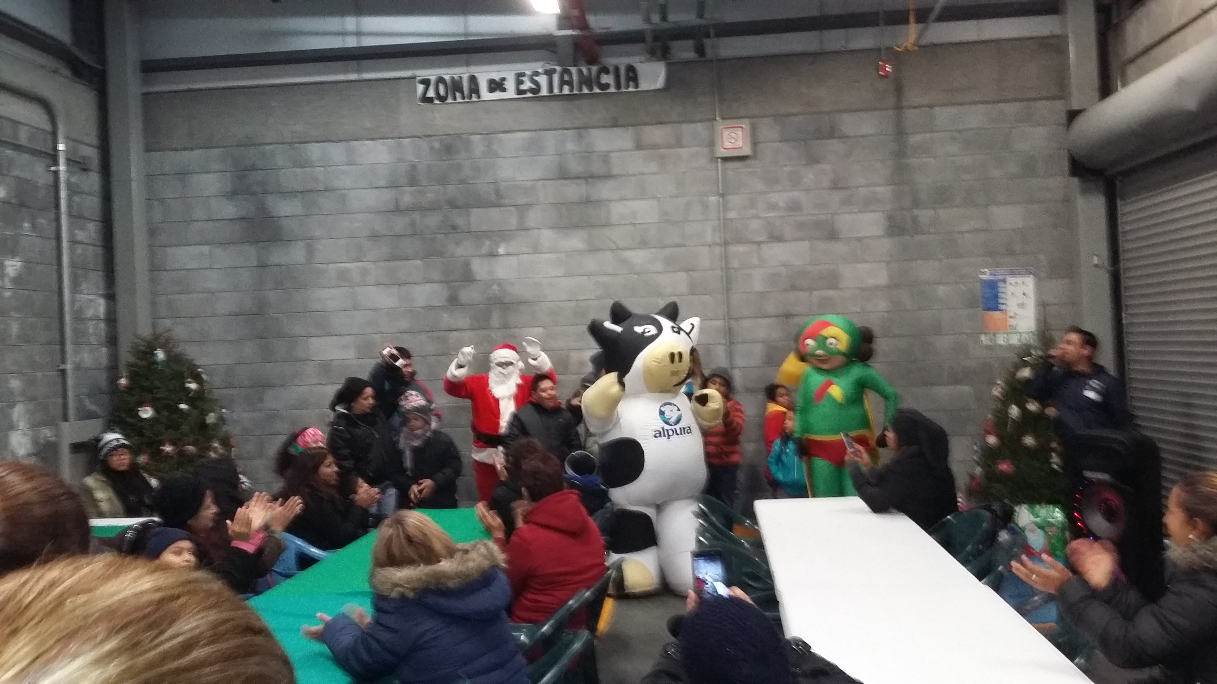
Posada Navideña
Organizada por Bodega Aurrera Santa Mónica Coordinación con la Dirección de Educación a los niños del C.A.M Candelario Huiza.

Slide 7
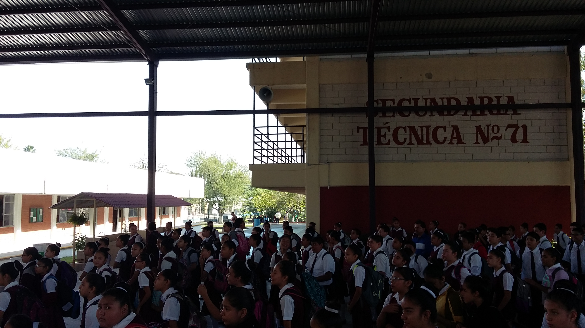
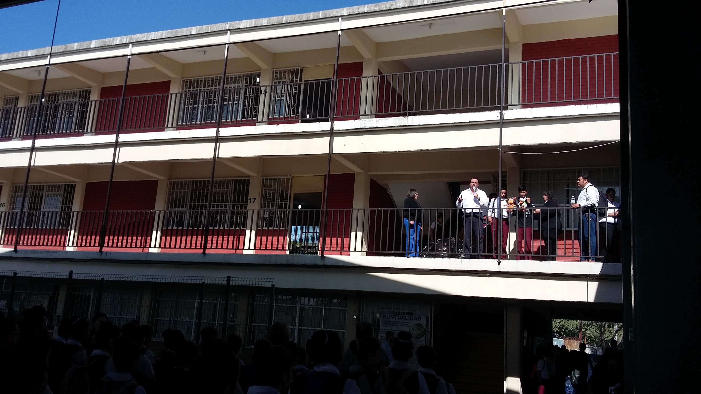
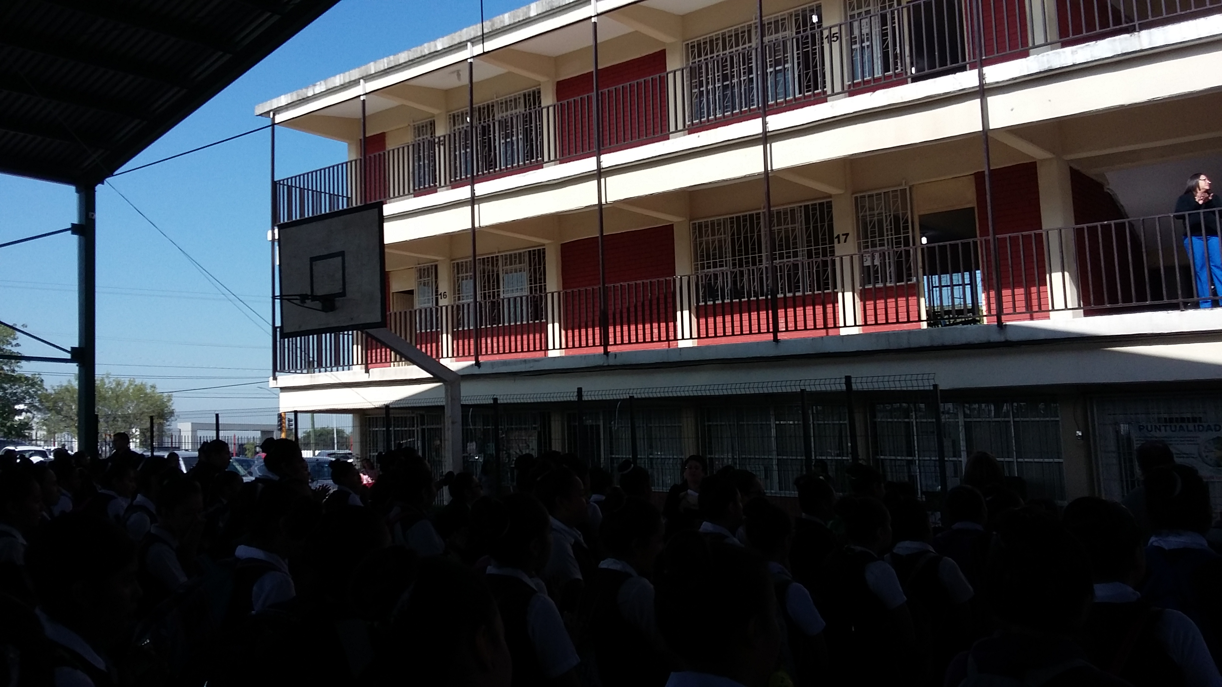
Visitando Planteles Educativos
En la Secundaria Técnica 71 Lerdo Valle viendo sus necesidades.

Slide 8
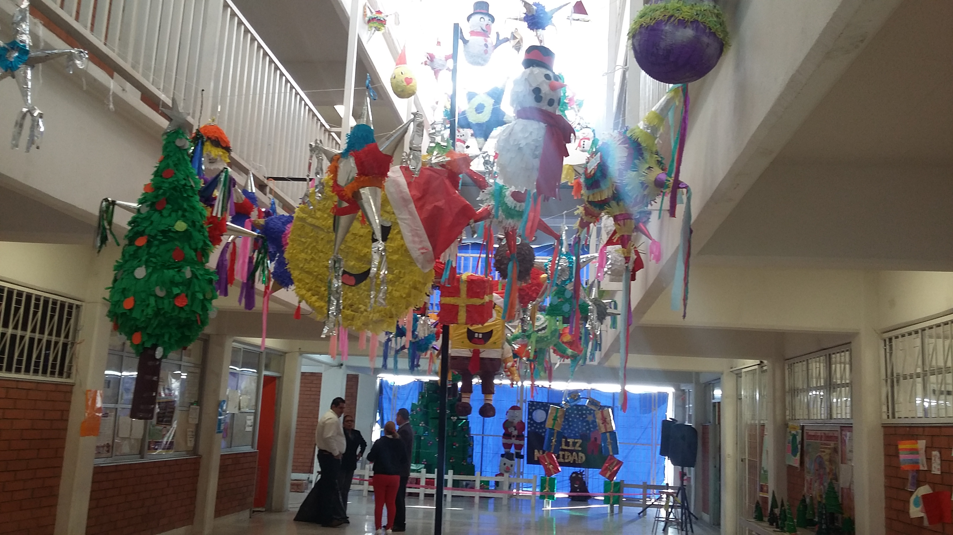
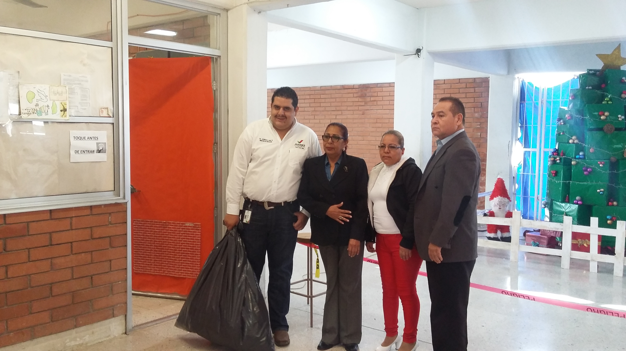
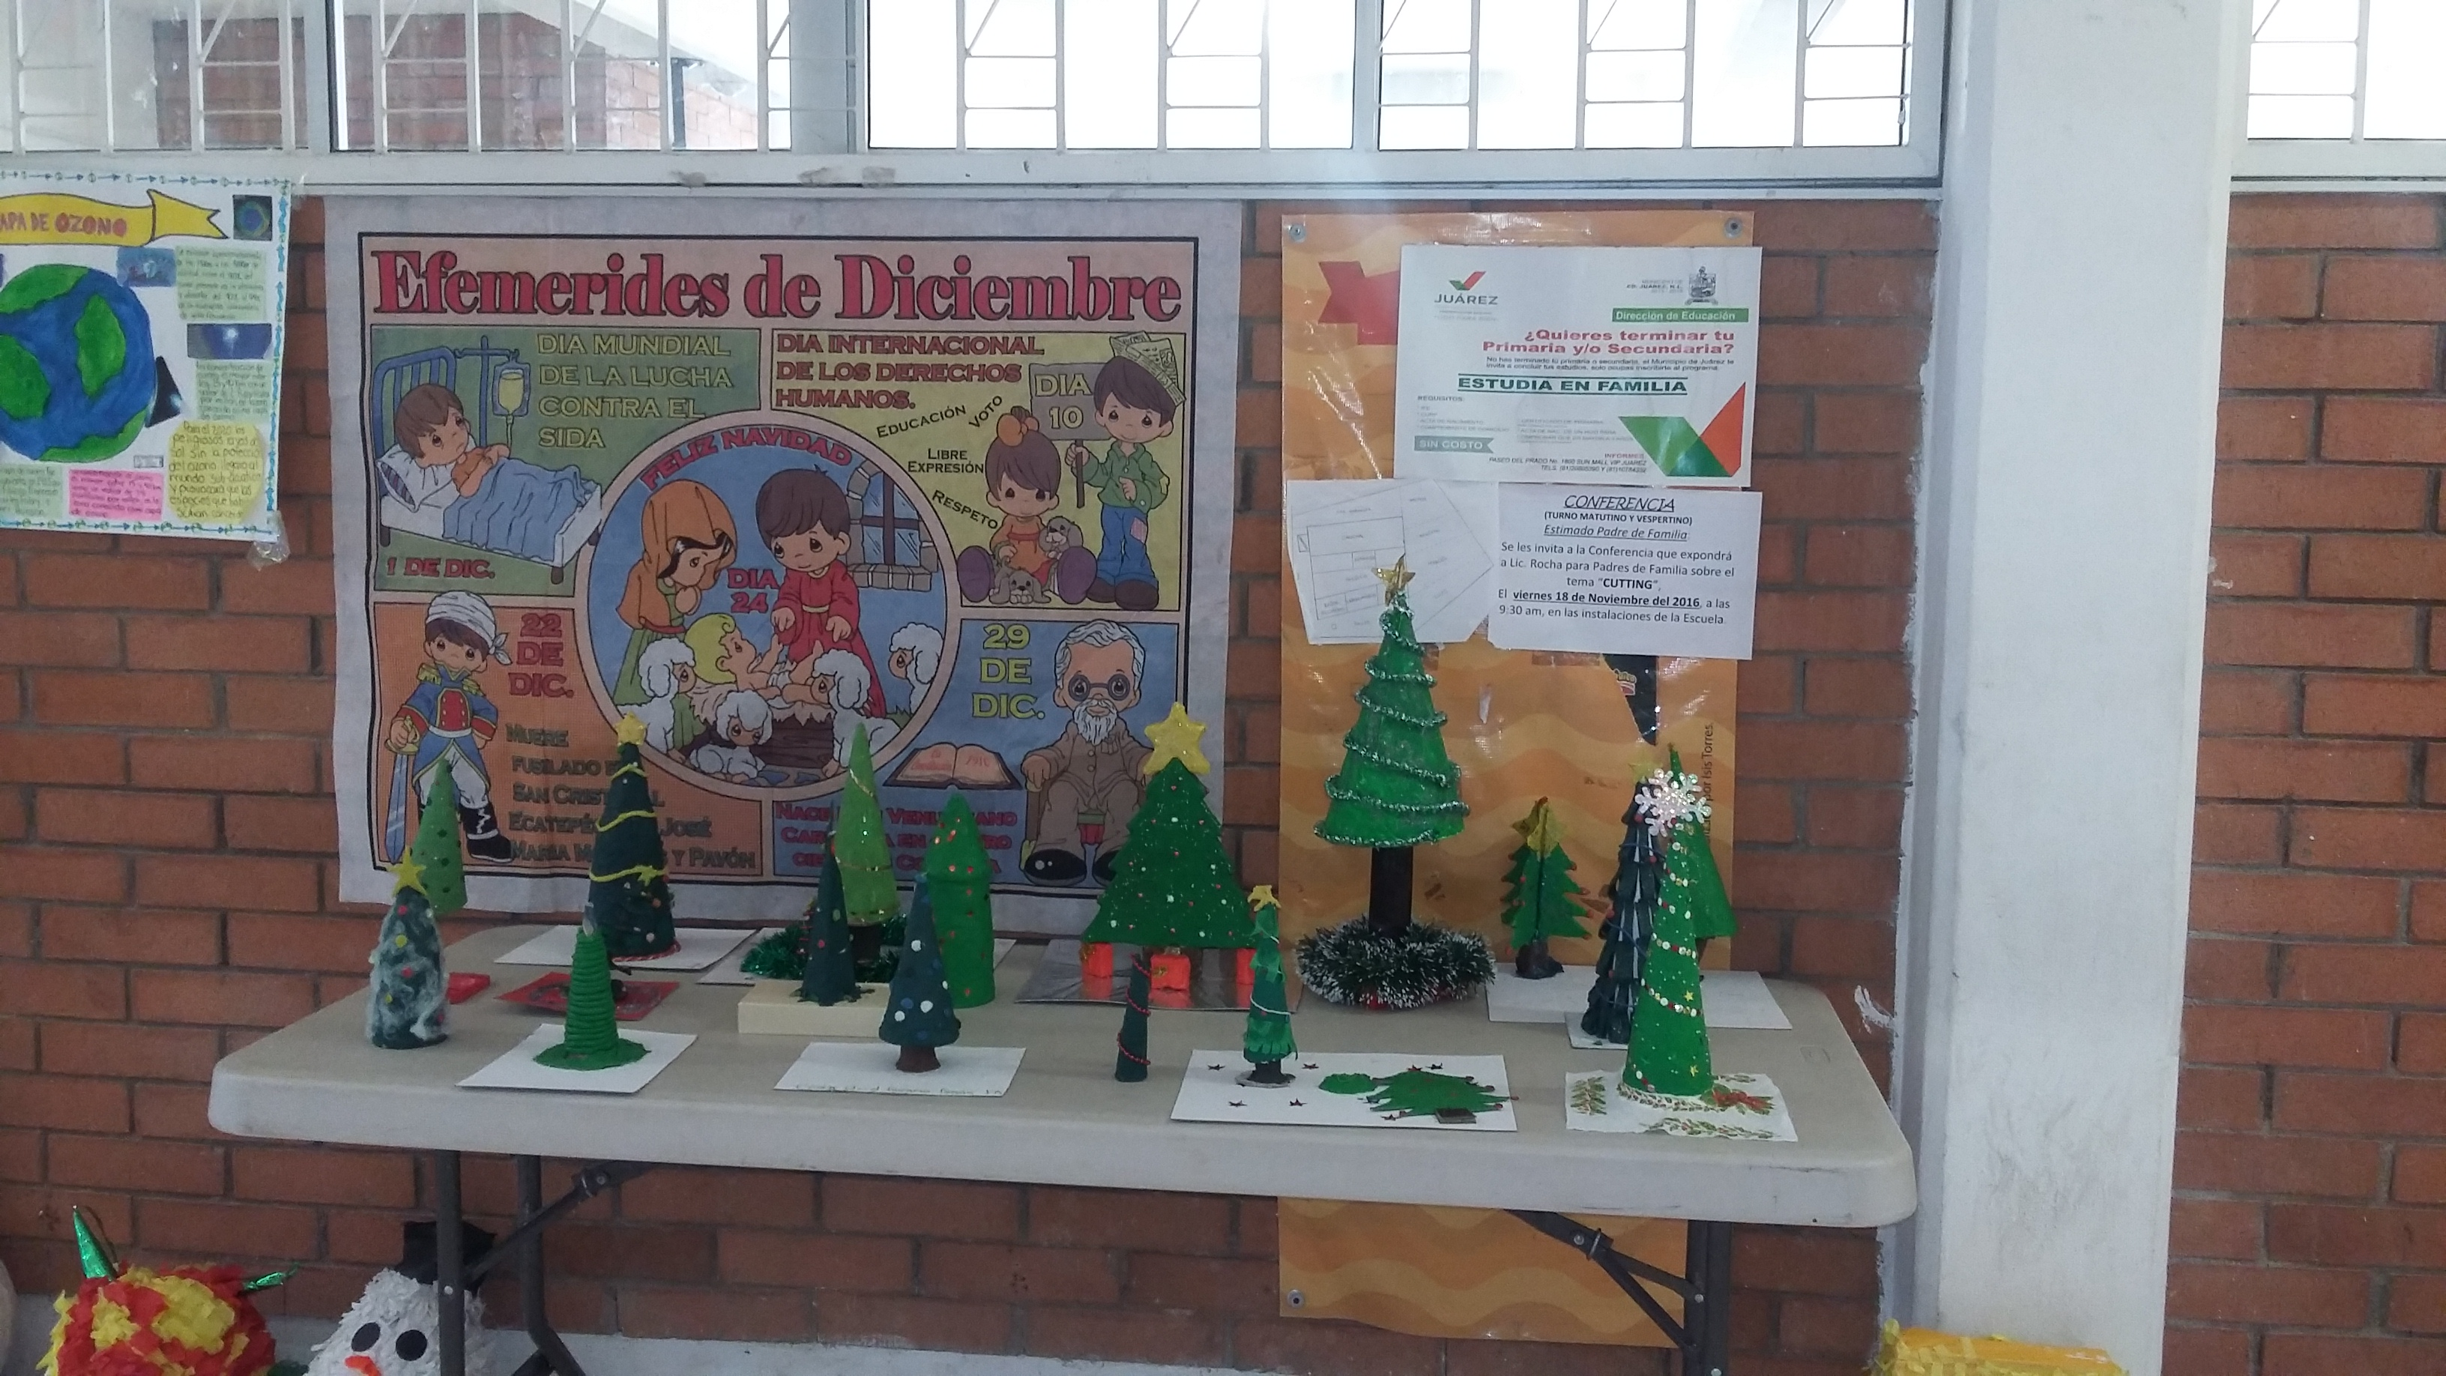
Visitando Planteles Educativos
Secundaria 125 Manuel Tolsa Sarrion en su exposición Navideña.

Slide 9
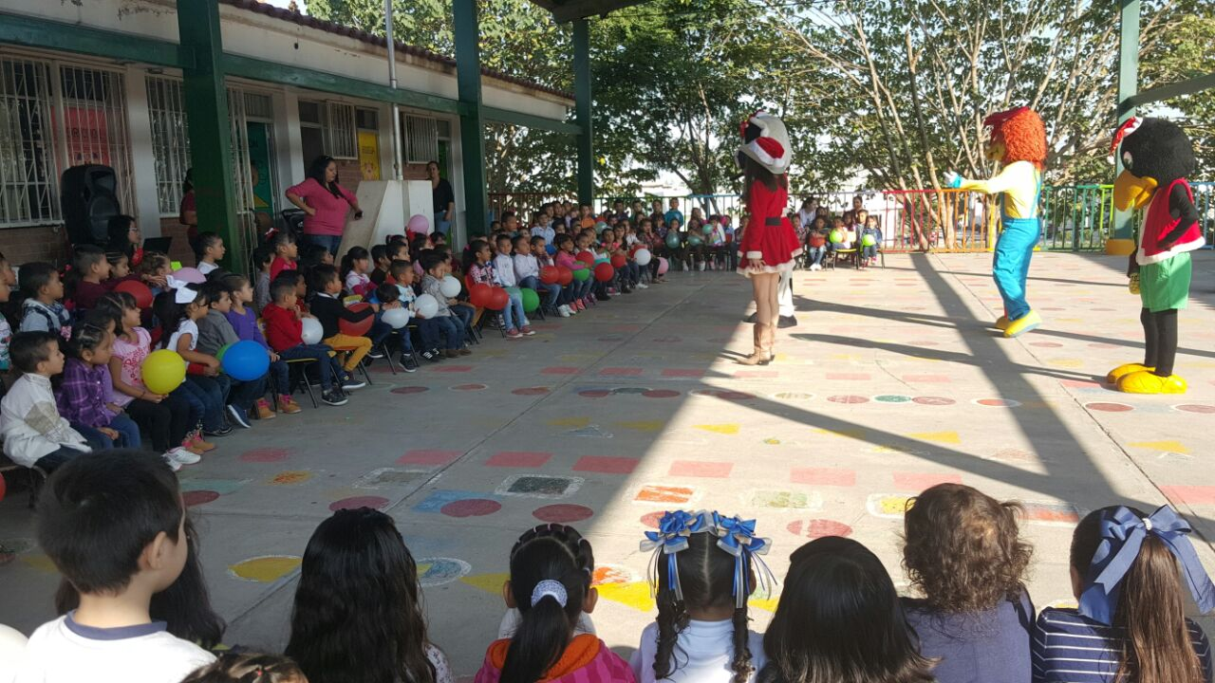
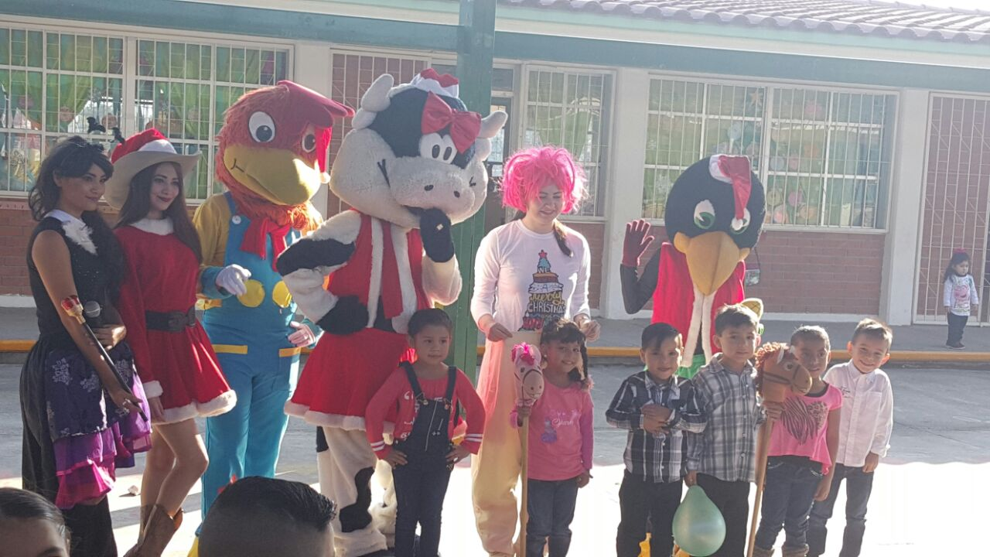
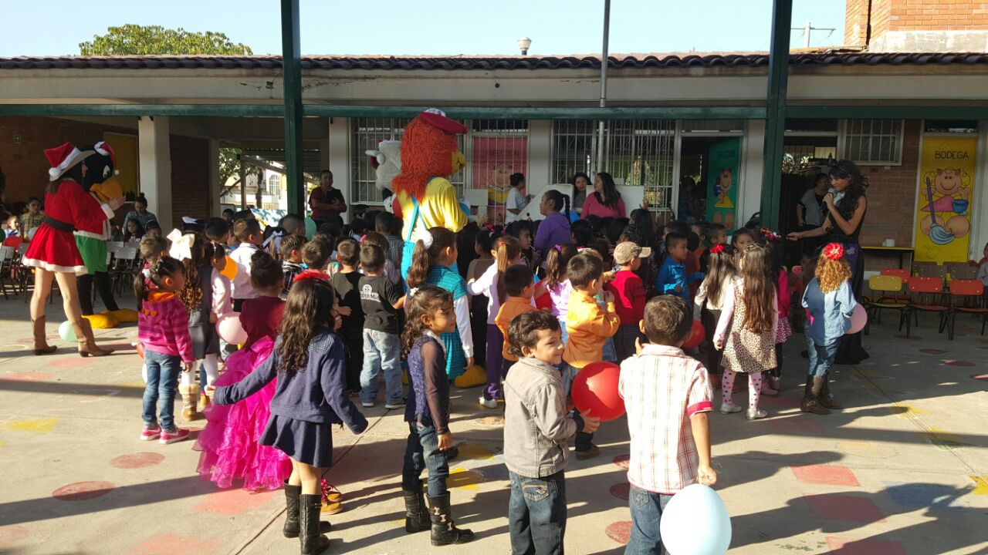
Visitando Planteles Educativos
Evento Navideño Kínder Rufino Tamayo T.V.

Slide 10
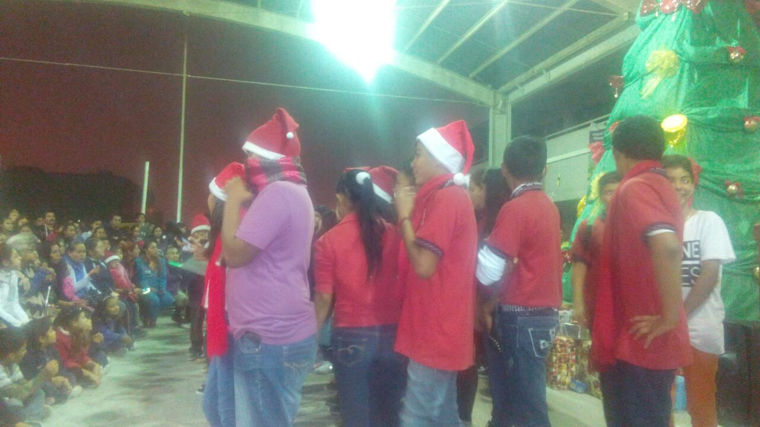
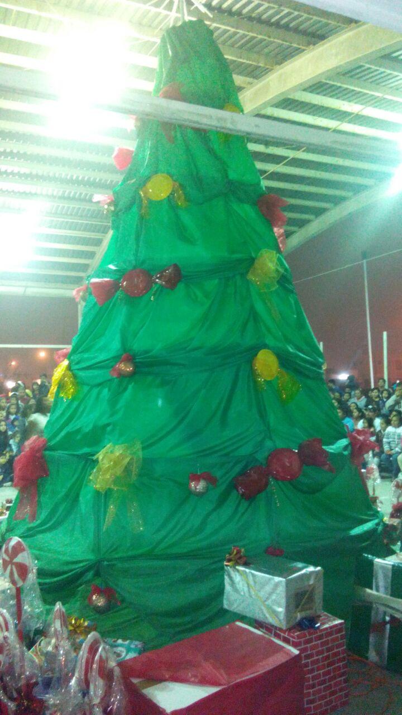
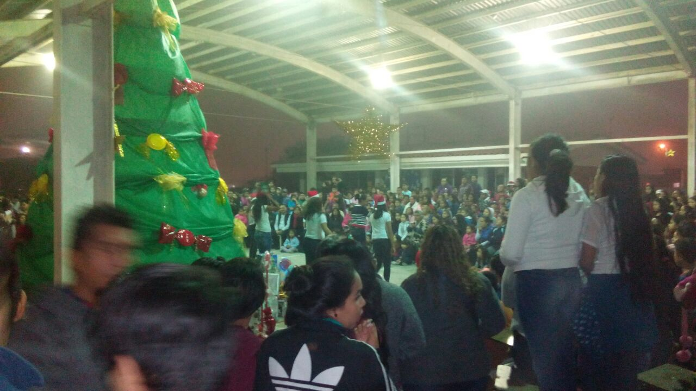
Encendido de Pino
Escuela Secundaria 107 y 132 Eugenio Garza Laguera.

Slide 11
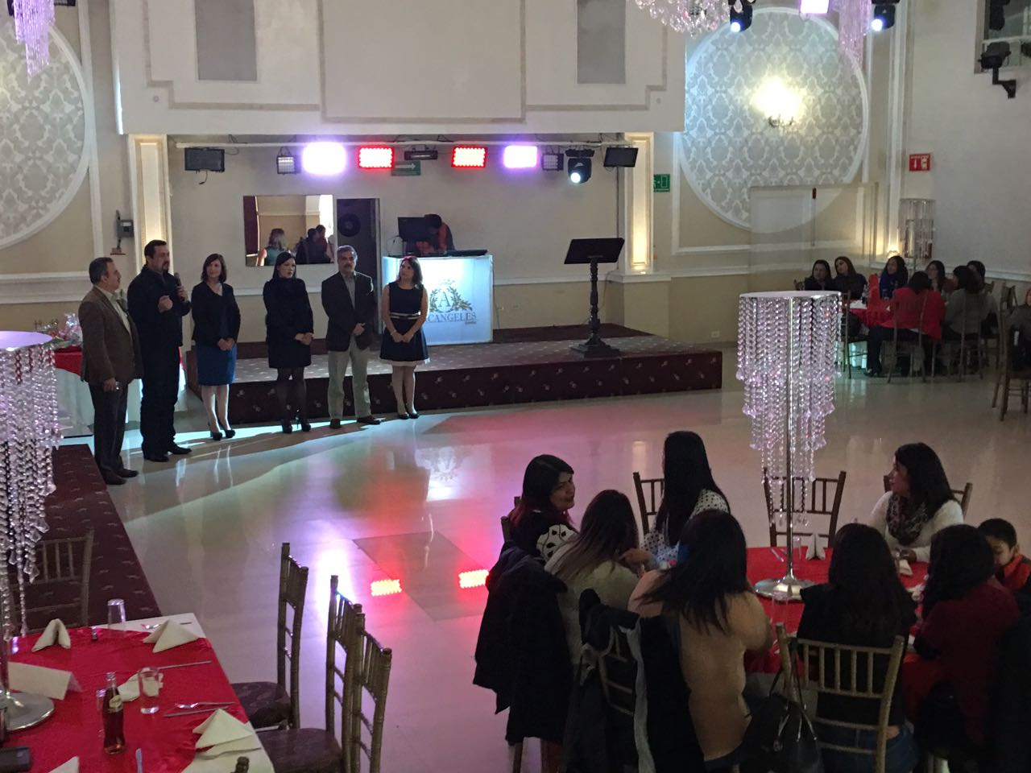
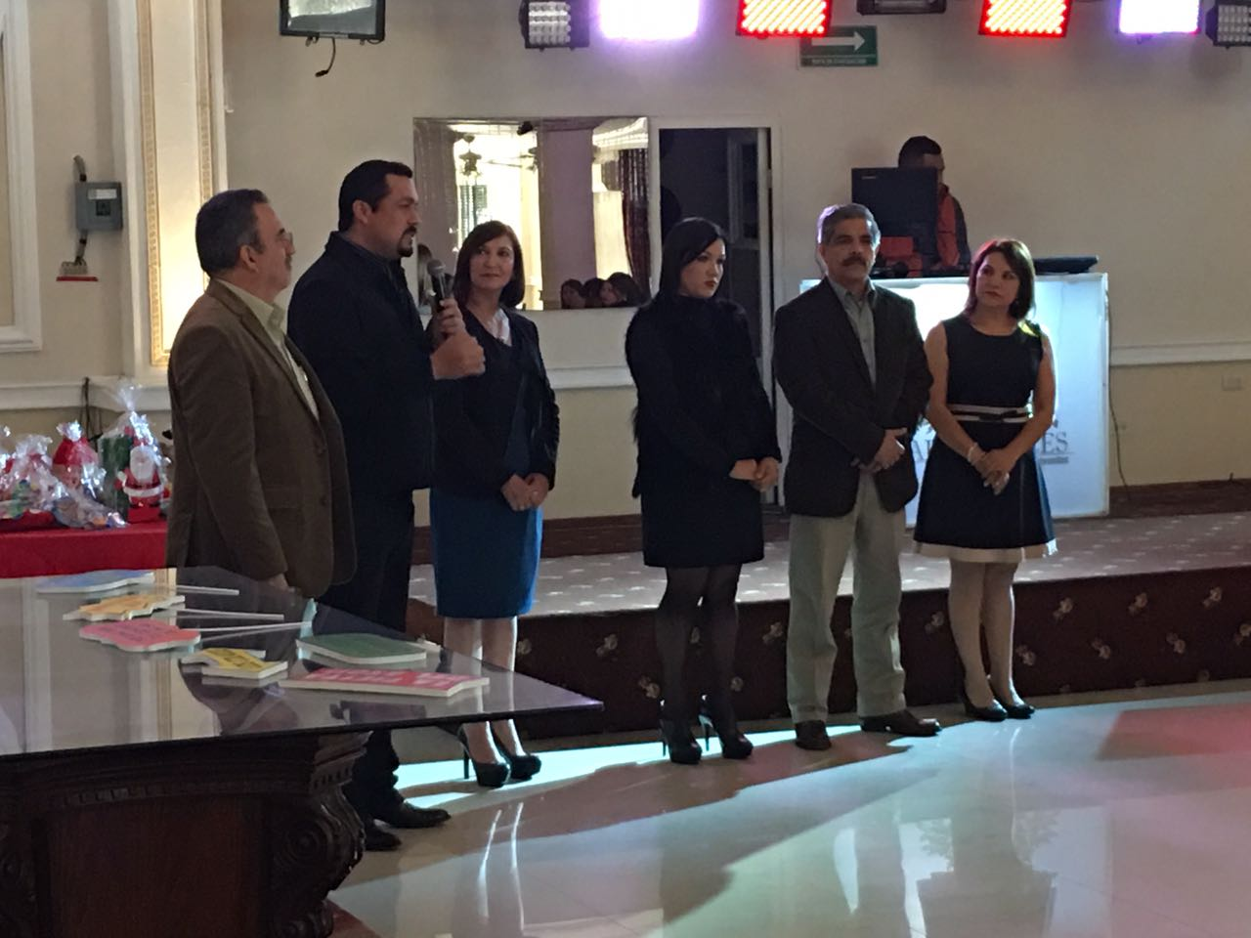
Posada
Supervisión de la zona 120, Directivos, personal docente, administrativo e intendencia.

Slide 12
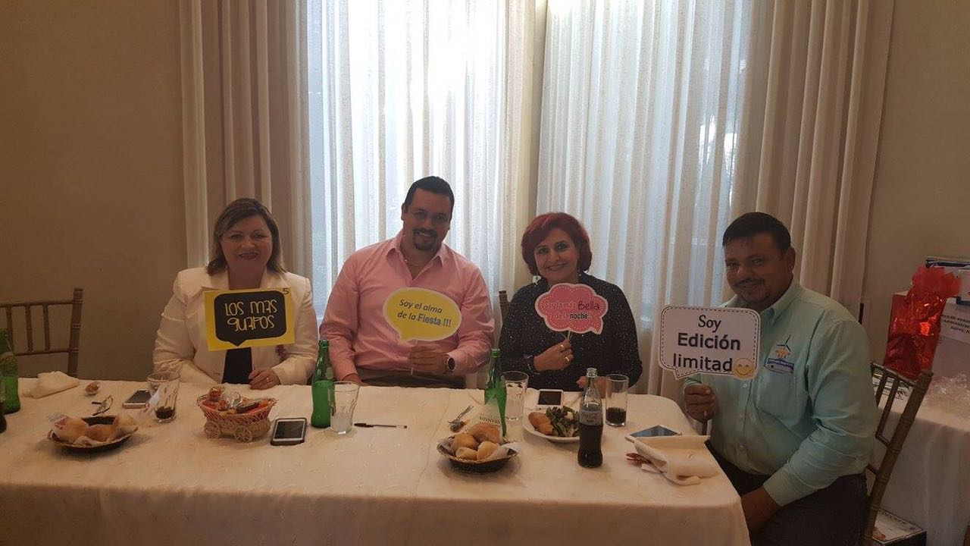
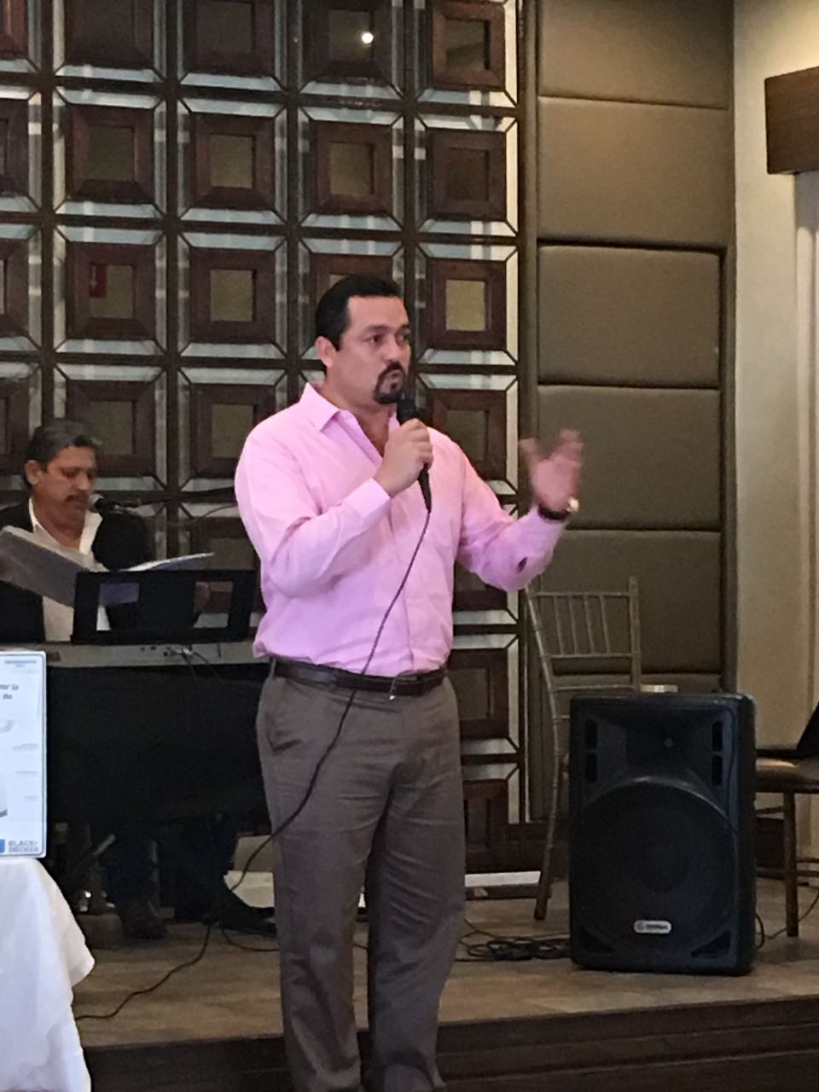
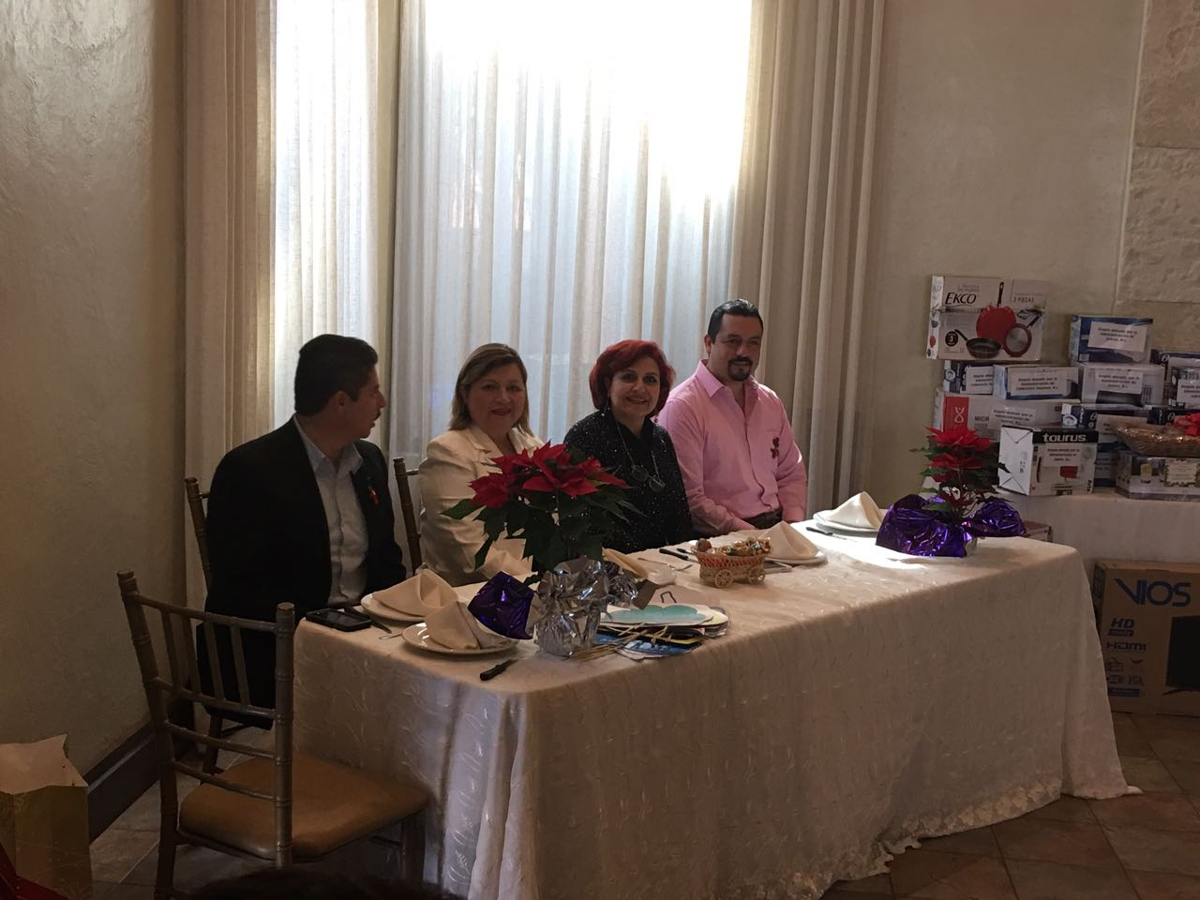
Posada
Organizado por la coordinadora de la región # 8 Maestra Martha Leticia Rivero, para jefes de zona e inspectores.

Slide 13
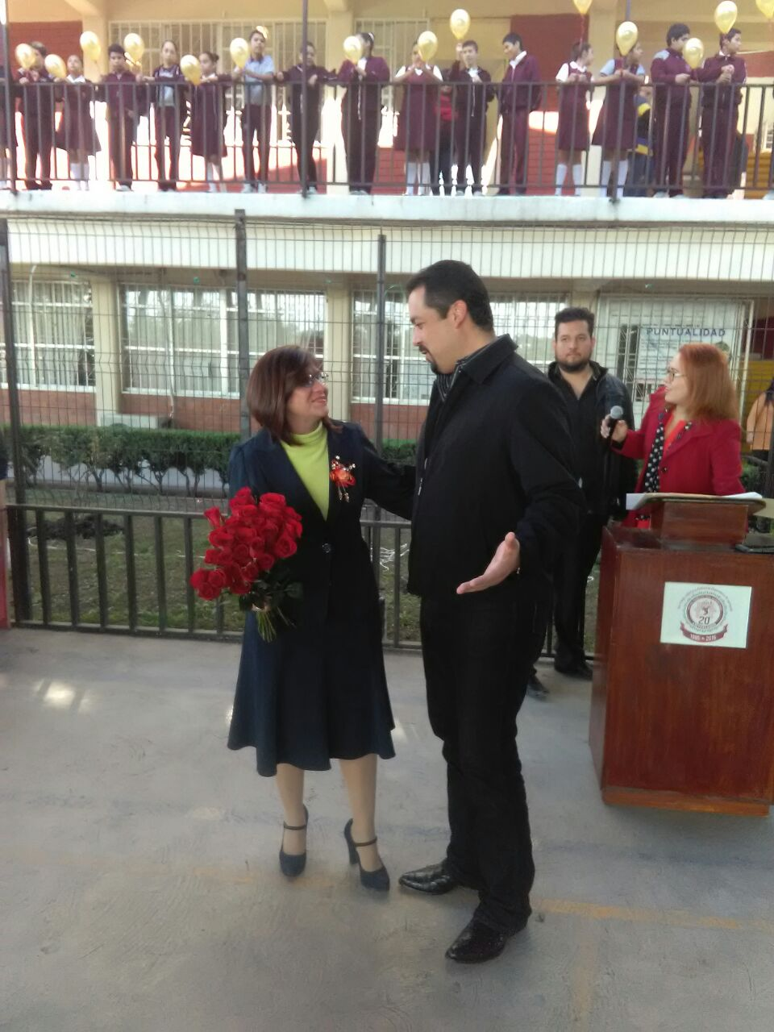
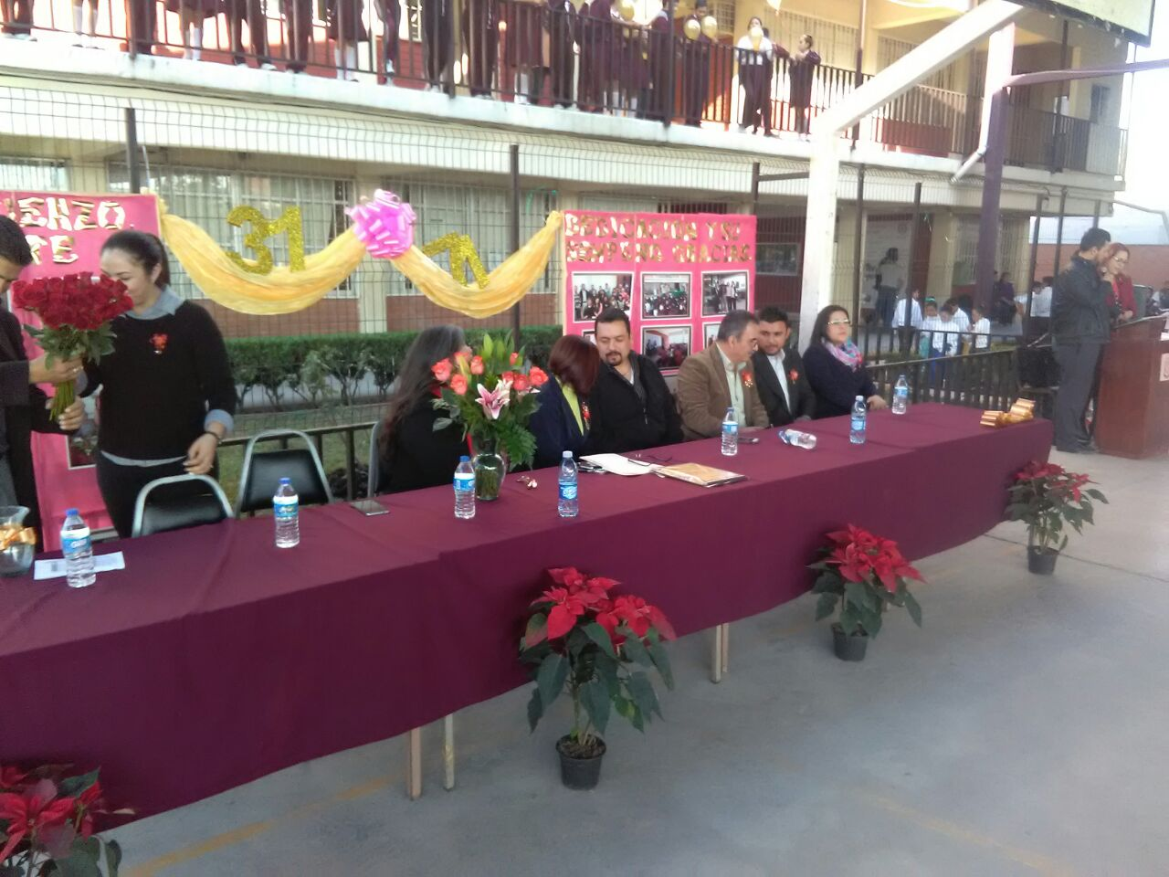
Posada
Escuela Secundaria Técnica 71 General Leandro Valle, posada y jubilación de la Directora profra María Esther salinas.

Slide 14
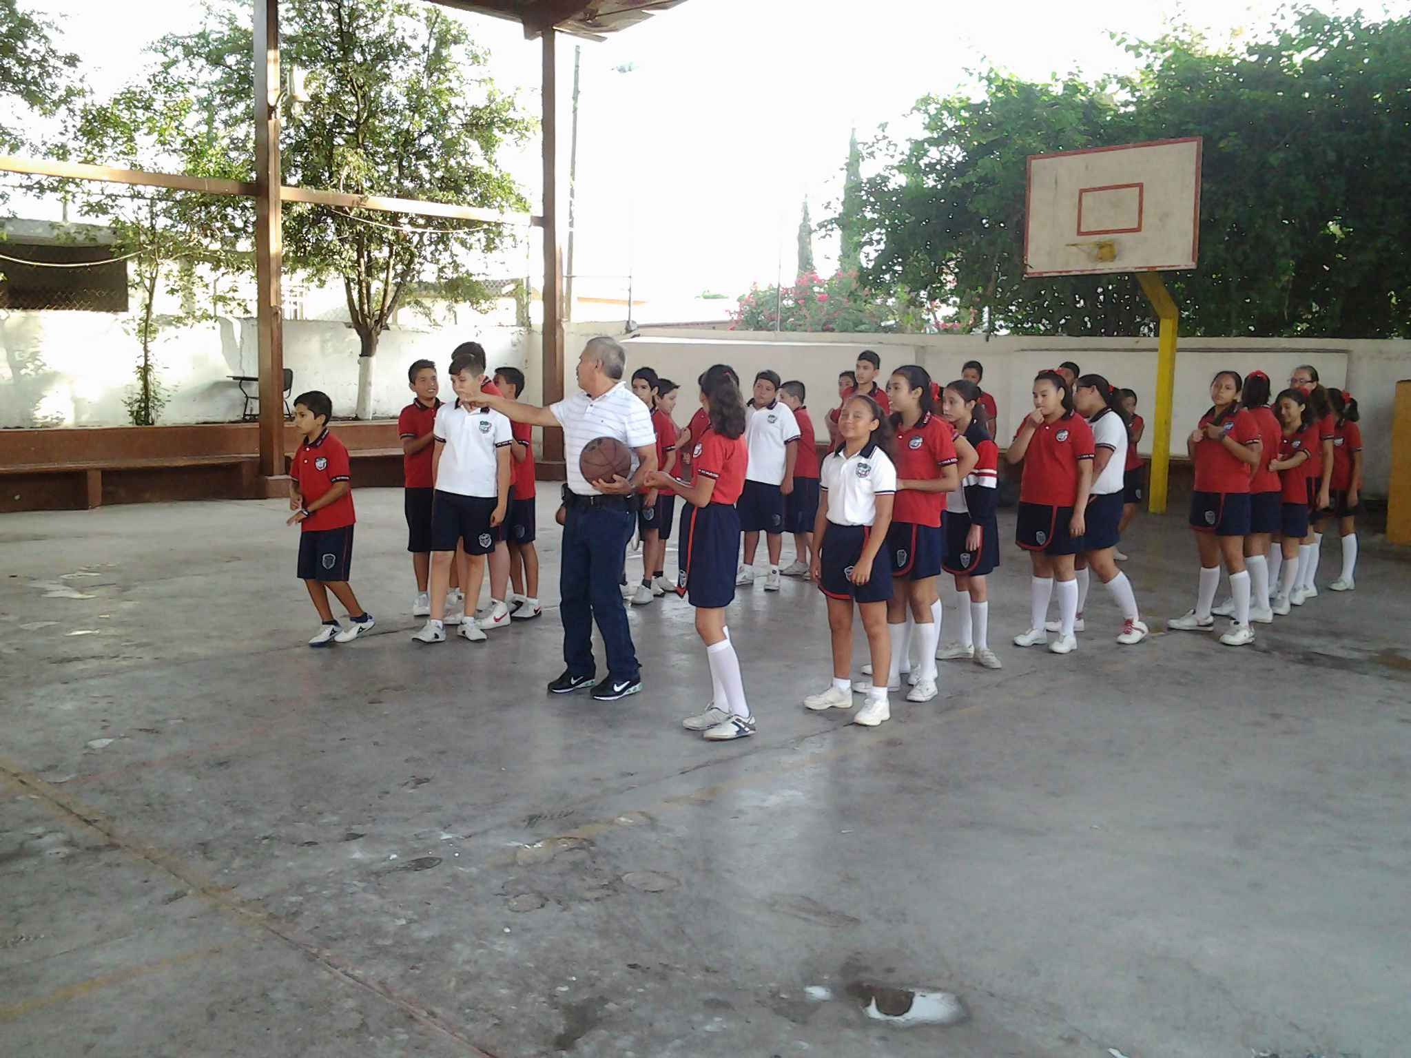
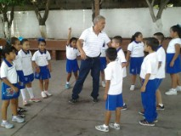
Clases de Educación Física
Primaria Petra Benavides y Antonia Nava de Catalán, apoyando con clases de Educación Física diariamente.

Slide 15
PRESIDENCIA MUNICIPAL CD. JUÁREZ N.L. SECRETARIA DE DESARROLLO SOCIAL DIRECCIÓN DE DEPORTES ADMON. 2015-2018
REPORTE DE ACTIVIDADES DE
DICIEMBRE
PROF. JUAN ENRIQUE RODRIGUEZ CARRILLO
DIRECTOR DE DEPORTES

Slide 16
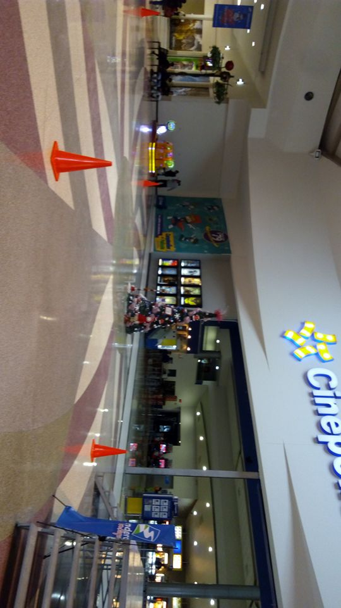
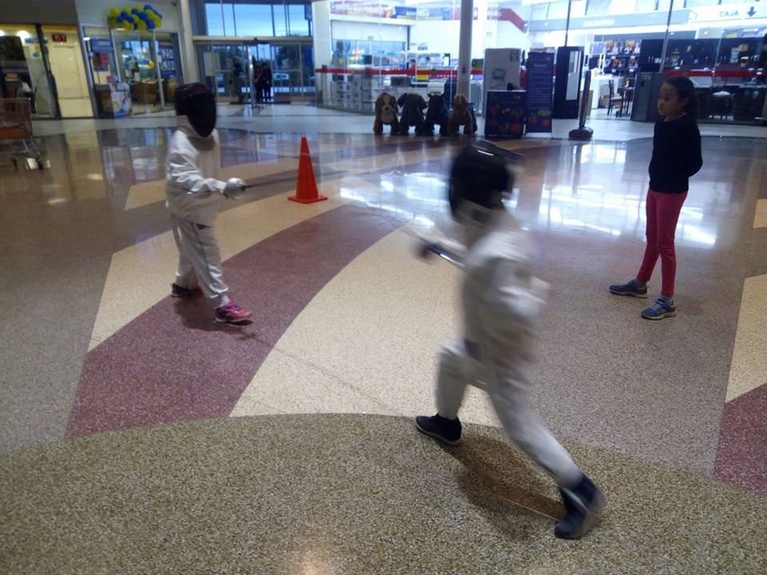
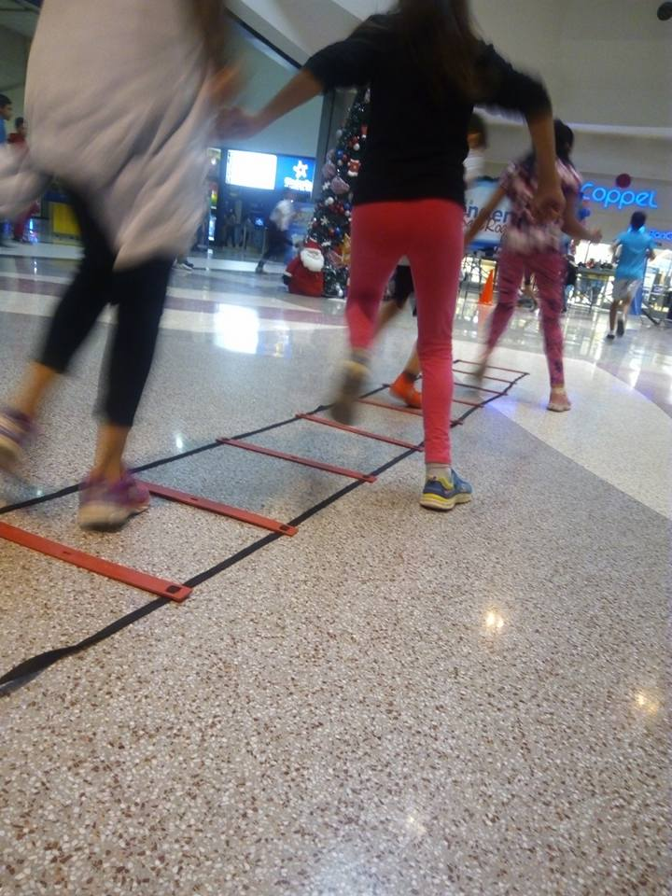
ENTRENAMIENTO DE PENTATLON Y TRIATLON

Slide 17
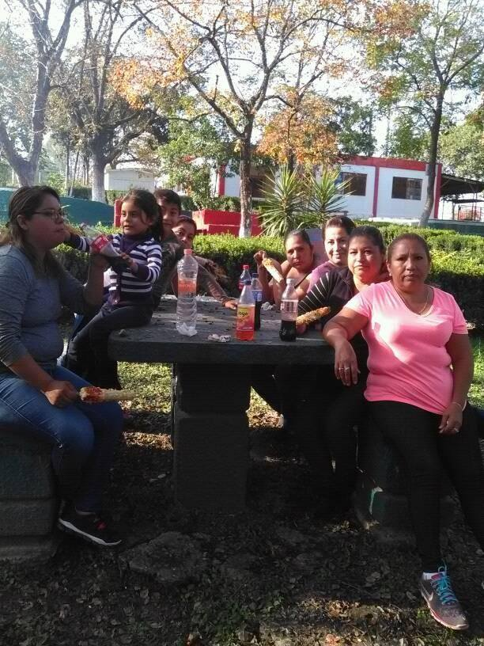
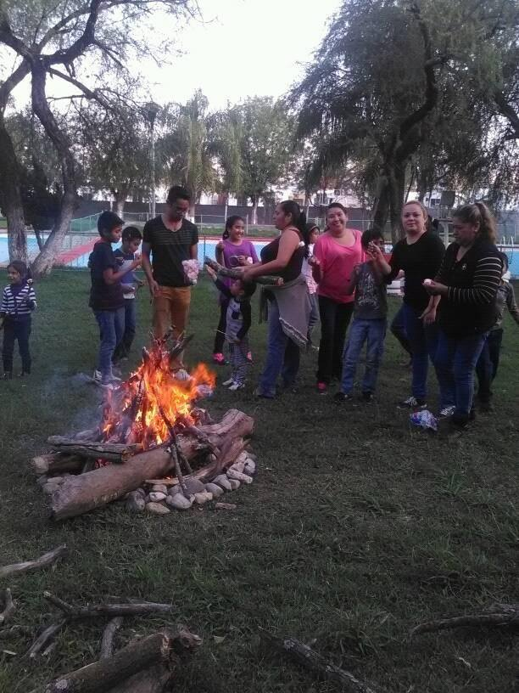
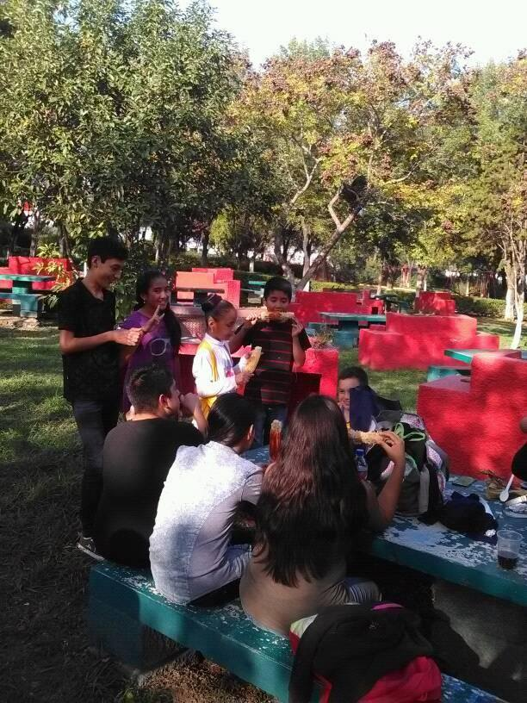
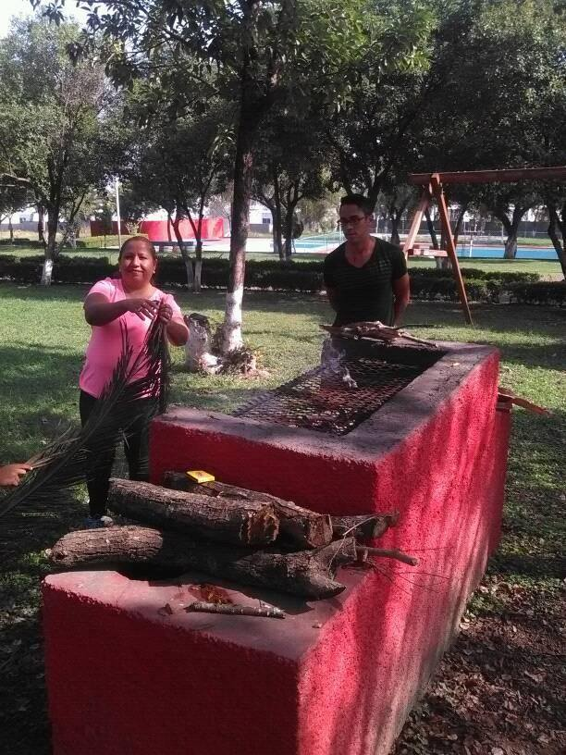
POSADA ALUMNOS DEL RECREATIVO DOÑA MAGDALENA

Slide 18
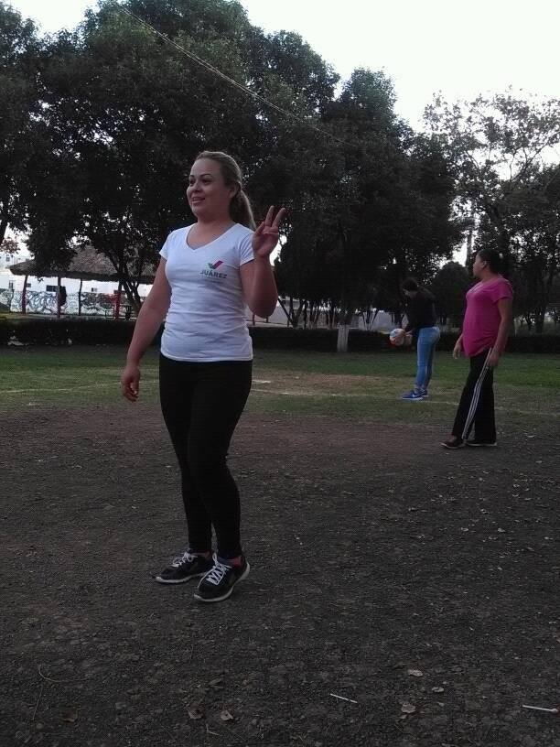
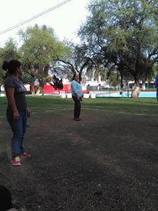
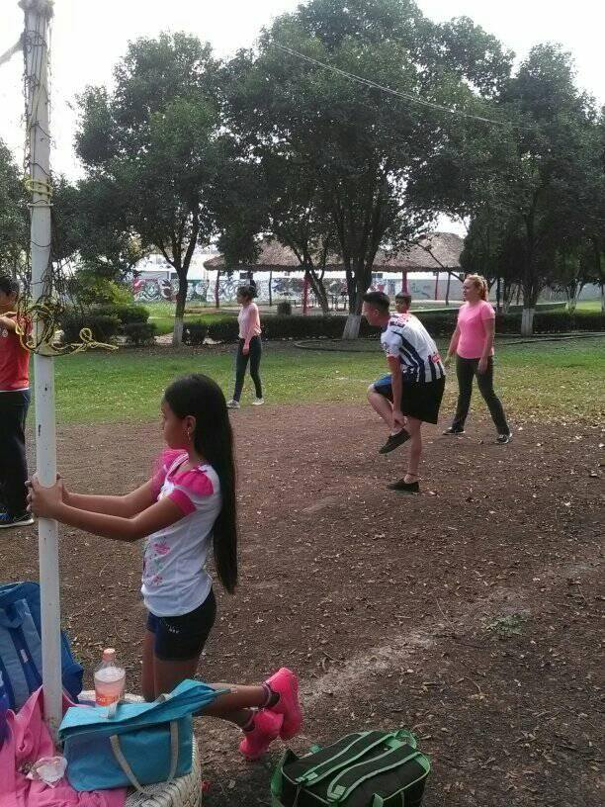
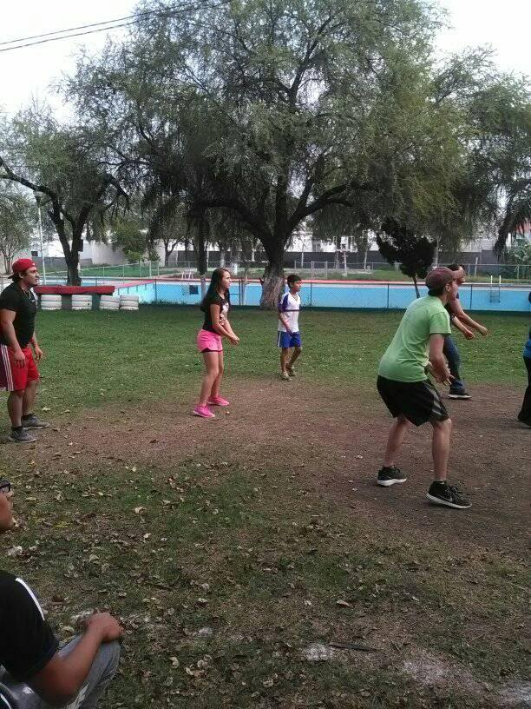
ENTRENAMIENTO DE VOLEIBOL

Slide 19
INFORME DE ACTIVIDADES DE LA DIRECCION DE CULTURA MUNICIPIO DE JUAREZ NUEVO LEON
PRESIDENCIA MUNICIPAL
JUÁREZ, N. L.
DIRECCIÓN DE CULTURA
MES
DICIEMBRE 2016
DIRECTOR
PROFR. JOSE JESUS LIMON RODRIGUEZ

Slide 20
VIERNES 2 DE DICIEMBRE
ASISTENCIA A JUNTA INFORMATIVA(PATRIMONIO NUEVO LEON ) REALIZADO EN EL MUSEO DEL AUTO EN PARQUE NIÑO HEROES
MARTES 6 DE DICIEMBRE
TALLER DE GUITARRA REALIZADO EN KIOSCO PLAZA PRINCIPAL (6:30 pm.)
MIERCÓLES 7 DE DICIEMBRE
APOYO EN CLASES DE GUITARRA EN LA DELEGACIÓN COAHUILA (2:30 pm)

Slide 21
MIERCÓLES 7 DE DICIEMBRE
APOYO ESCOLAR EN “CENTRO COMUNITARIO” COL. HÉROES DE NACOZARI (2:00 pm)
MIERCÓLES 7 DE DICIEMBRE
TALLER DE GUITARRA REALIZADO EN KIOSCO PLAZA PRINCIPAL (6:30 pm.)
MIERCÓLES 7 DE DICIEMBRE
TALLER DE BALLET FOLKÓLRICO REALIZADO EN LA “ESC. PRIM.ANTONIA NAVA” CENTRO DE JUÁREZ (6:30 pm)

Slide 22
VIERNES 9 DE DICIEMBRE
APOYO ESCOLAR EN “CENTRO COMUNITARIO” COL. HÉROES DE NACOZARI (2:00 pm)
SÁBADO 10 DE DICIEMBRE
TALLER DE GUITARRA REALIZADO EN KIOSCO PLAZA PRINCIPAL (9:30 am.)
SÁBADO 10 DE DICIEMBRE
APOYO DE CLASE DE GUITARRA EN LA ESC. SEC. No.107 “EUGENIO GARZA LAGUERA” (11:30 am)

Slide 23
LUNES 12 DE DICIEMBRE
APOYO ESCOLAR EN “CENTRO COMUNITARIO” COL. HÉROES DE NACOZARI (2:00 pm)
LUNES 12 DE DICIEMBRE
TALLER DE BALLET FOLKÓLRICO REALIZADO EN LA “ESC. PRIM.ANTONIA NAVA” CENTRO DE JUÁREZ(6:30 pm)
MARTES 13 DE DICIEMBRE
TALLER DE GUITARRA REALIZADO EN KIOSCO PLAZA PRINCIPAL (6:30 pm.)

Slide 24
MIERCÓLES 14 DE DICIEMBRE
APOYO EN CLASES DE GUITARRA EN LA DELEGACIÓN COAHUILA (2:30 pm)
MIERCÓLES 14 DE DICIEMBRE
APOYO ESCOLAR EN “CENTRO COMUNITARIO” COL. HÉROES DE NACOZARI (2:00 pm)
MIERCÓLES 14 DE DICIEMBRE
TALLER DE GUITARRA REALIZADO EN KIOSCO PLAZA PRINCIPAL (6:30 pm.)

Slide 25
MIERCÓLES 14 DE DICIEMBRE
TALLER DE BALLET FOLKÓLRICO REALIZADO EN LA “ESC. PRIM.ANTONIA NAVA” CENTRO DE JUÁREZ (6:30 pm)
VIERNES 16 DE DICIEMBRE
APOYO ESCOLAR EN “CENTRO COMUNITARIO” COL. HÉROES DE NACOZARI (2:00 pm)
VIERNES 16 DE DICIEMBRE
APOYO AL EVENTO NAVIDAR EN PLAZA PRINCIPAL(3:30pm)

Slide 26
SÁBADO 17 DE DICIEMBRE
APOYO DE CLASE DE GUITARRA EN LA ESC. SEC. No.107 “EUGENIO GARZA LAGUERA” (11:30 am)
LUNES 19 DE DICIEMBRE
APOYO ESCOLAR EN “CENTRO COMUNITARIO” COL. HÉROES DE NACOZARI (2:00 pm)
LUNES 19 DE DICIEMBRE
TALLER DE BALLET FOLKÓLRICO REALIZADO EN LA “ESC. PRIM.ANTONIA NAVA” CENTRO DE JUÁREZ(6:30 pm)

Slide 27
MARTES 20 DE DICIEMBRE
TALLER DE GUITARRA REALIZADO EN KIOSCO PLAZA PRINCIPAL (6:30 pm.)
MIERCÓLES 21 DE DICIEMBRE
APOYO ESCOLAR EN “CENTRO COMUNITARIO” COL. HÉROES DE NACOZARI (2:00 pm)
MIERCÓLES 21 DE DICIEMBRE
APOYO EN CLASES DE GUITARRA EN LA DELEGACIÓN COAHUILA (2:30 pm)

Slide 28
MIERCÓLES 21 DE DICIEMBRE
TALLER DE BALLET FOLKÓLRICO REALIZADO EN LA “ESC. PRIM.ANTONIA NAVA” CENTRO DE JUÁREZ(6:30 pm)
MIERCÓLES 21 DE DICIEMBRE
TALLER DE GUITARRA REALIZADO EN KIOSCO PLAZA PRINCIPAL (6:30 pm.)

Slide 29
ACTIVIDADES SUSPENDIDAS POR PERIODO VACACIONAL (DICIEMBRE 23 A ENERO 8)
A T E N T A M E N T E
JUÁREZ, N.L. A 9 DE ENERO DEL 2016
DIRECTOR
PROFR. JOSE JESUS LIMON RODRIGUEZ

